Slide 1

Em đề xuất gì cho vấn đề này?

Slide 2

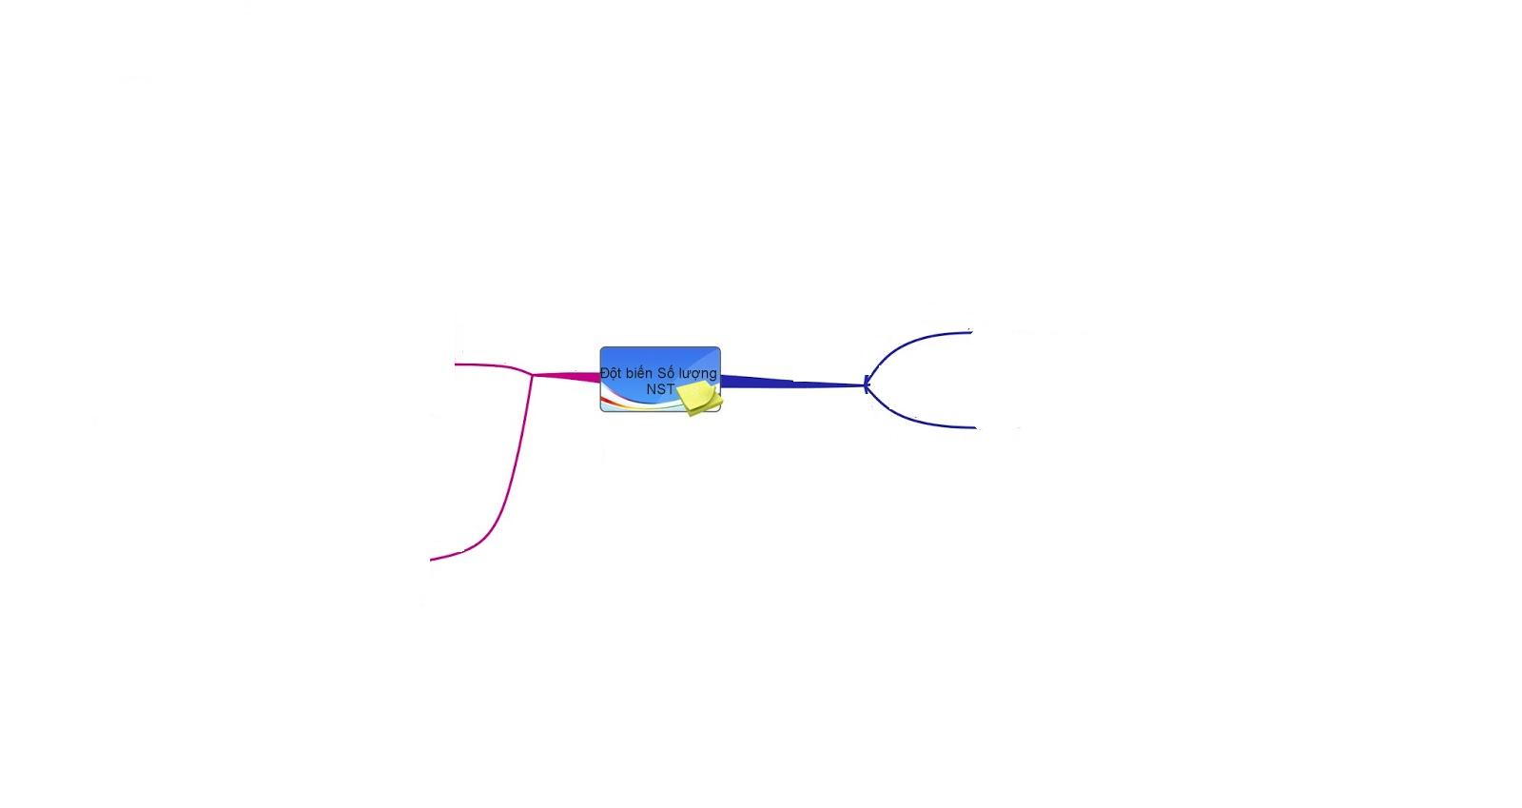
CHUYÊN ĐỀ II:
CÔNG NGHỆ ENZYME
VÀ ỨNG DỤNG
Enzyme
CÔNG NGHỆ ENZYME
Thành tựu

Slide 3

BÀI 6
THÀNH TỰU CỦA
CÔNG NGHỆ ENYME

Slide 4

BÀI 6: THÀNH TỰU CỦA CÔNG NGHỆ ENZYME
I. THÀNH TỰU CỦA CÔNG NGHỆ ENZYME
THÀNH TỰU CỦA CÔNG NGHỆ ENZYME
1. Trong CN thực phẩm
2. Trong y học
3. SX các chế phẩm sinh học
4. Một số thành tựu khác
II. TRIỂN VỌNG CỦA CÔNG NGHỆ ENZYME TRONG TƯƠNG LAI

Slide 5
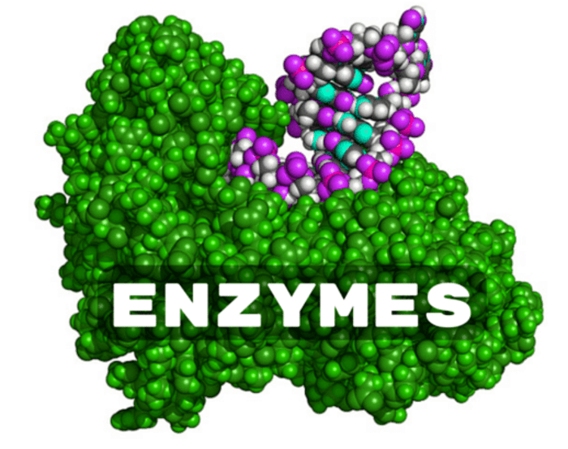
I. Thành tựu của công nghệ enzyme
Công nghệ enzyme là gì?
Công nghệ enzyme là một trong các lĩnh vực công nghệ sinh học nhằm sản xuất ra các chế phẩm enzyme bằng các phương pháp truyền thống cũng như hiện đại.
Công nghệ enzyme ngày càng trở nên quan trọng trong đời sống con người.

Slide 6
I. Thành tựu của công nghệ enzyme

Slide 7
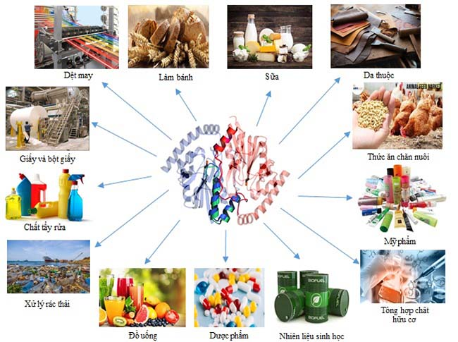
Ứng dụng của Enzyme trong đời sống

Slide 8

I. Thành tựu của công nghệ enzyme
1. Trong công nghệ thực phẩm
Enzyme được ứng dụng trong công nghiệp thực phẩm

Slide 9
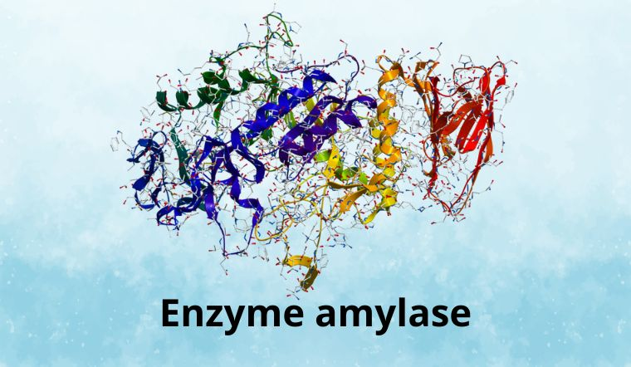
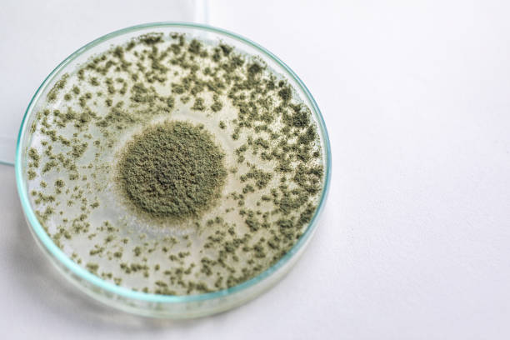
I. Thành tựu của công nghệ enzyme
1. Trong công nghệ thực phẩm
Có tác dụng phân giải tinh bột trên quy mô công nghiệp
Nấm mốc Aspergillus oryzae

Slide 10
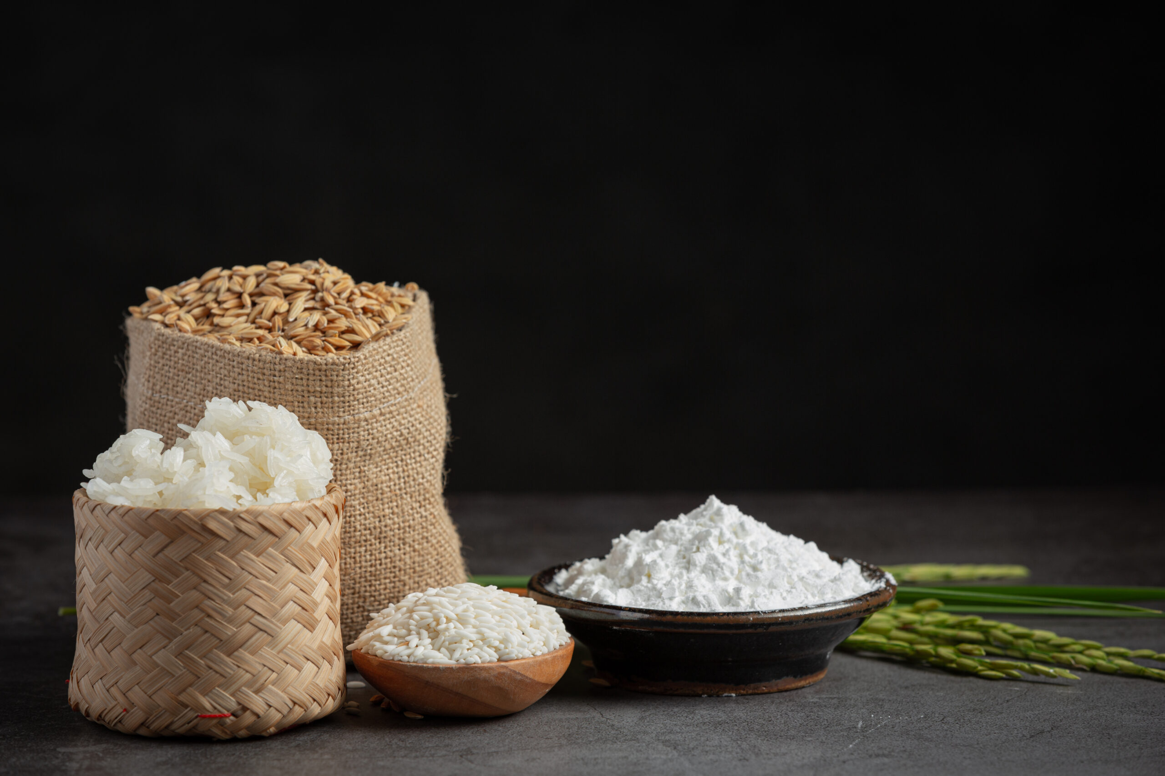
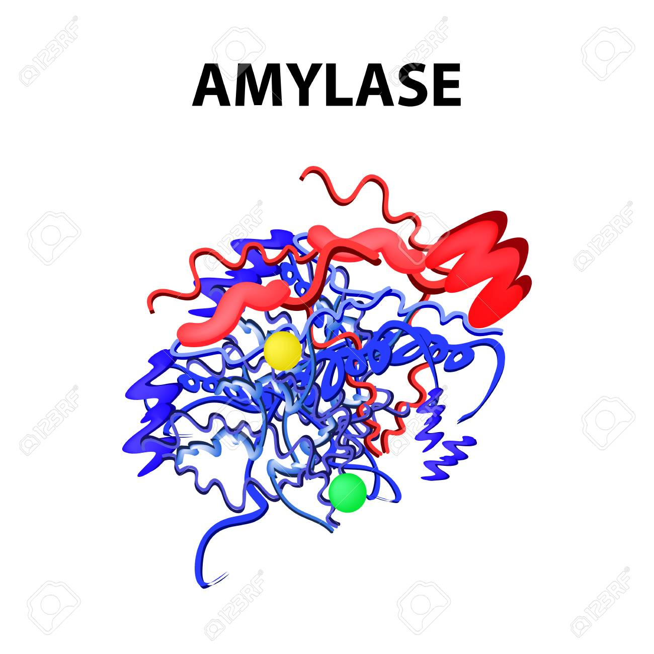
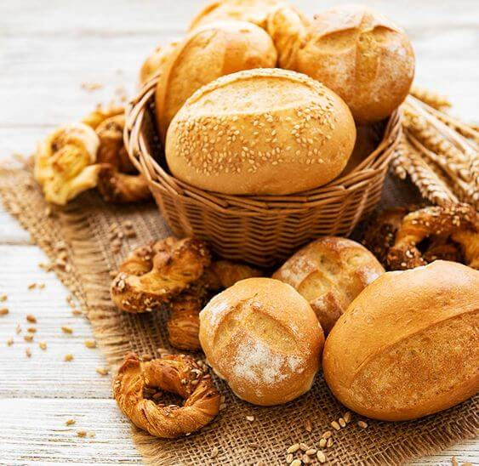
I. Thành tựu của công nghệ enzyme
1. Trong công nghệ thực phẩm
Sử dụng enzyme amylase từ Aspergillus oryzae hoặc Aspergillus awamori trong công nghiệp sản xuất bánh mì làm bánh mì nở đều, tăng hương vị thơm ngon.

Slide 11
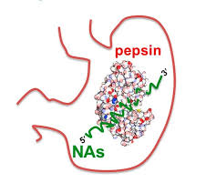
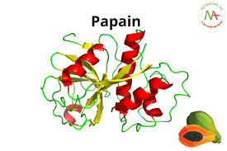
I. Thành tựu của công nghệ enzyme
1. Trong công nghệ thực phẩm
Sử dụng pepsin, papain trong công nghiệp sản xuất bia, ngăn ngừa bia bị đục khi bảo quản lạnh.

Slide 12
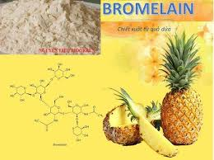
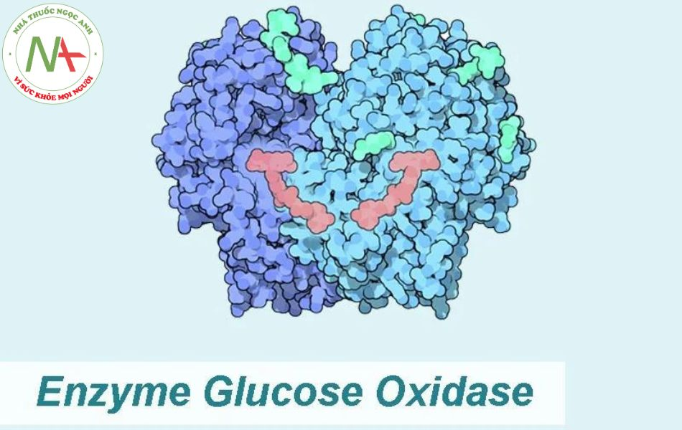
I. Thành tựu của công nghệ enzyme
1. Trong công nghệ thực phẩm
Dùng làm mềm thịt
Loại bỏ glucose ra khỏi thực phẩm

Slide 13

I. Thành tựu của công nghệ enzyme
2. Trong y học
Enzyme được sử dụng trong chuẩn đoán, làm thuốc điều trị

Slide 14
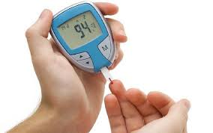
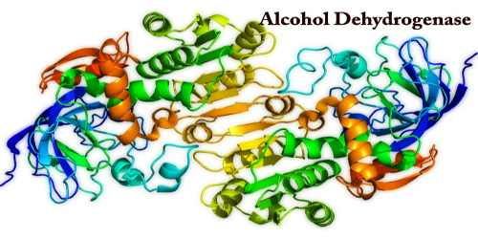
I. Thành tựu của công nghệ enzyme
2. Trong y học
Trong y học, ứng dụng enzyme ngày càng mang lại kết quả khả quan như ứng dụng enzyme trong điều chế điện cực enzyme.
Dùng các loại enzyme dehydrogenase làm thuốc thử đặc hiệu.
Điện cực enzyme glucose oxidase xác định hàm lượng đường.

Slide 15

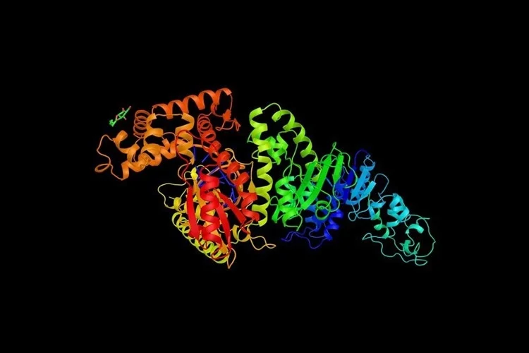
I. Thành tựu của công nghệ enzyme
2. Trong y học
- Enzyme Taq DNA polymerase tách chiết từ vi khuẩn Thermus aquaticus dùng trong kỹ thuật chuẩn đoán bệnh và nghiên cứu sinh học phân tử.
vi khuẩn Thermus aquaticus
Taq DNA polymerase

Slide 16

I. Thành tựu của công nghệ enzyme
3. Sản xuất các chế phẩm sinh học
Kháng sinh
Kháng thể
Chất dinh dưỡng
Amino acid
Hormone

Slide 17
I. Thành tựu của công nghệ enzyme
3. Sản xuất các chế phẩm sinh học
Tại sao người ta thường sử dụng vi sinh vật trong sản xuất các chế phẩm sinh học?
→ Do vi sinh vật sinh trưởng và sinh sản nhanh, môi trường nuôi cấy đơn giản nên việc nuôi cấy thu nhận các chế phẩm sinh đạt hiệu quả cao.

Slide 18



I. Thành tựu của công nghệ enzyme
3. Sản xuất các chế phẩm sinh học
- Công nghệ enzyme kết hợp công nghệ gene sản xuất lượng lớn enzyme tái tổ hợp sử dụng trong nhiều lĩnh vực:
Tẩy trắng, làm mềm và giúp vải bắt màu tốt.
công nghiệp thuộc da
Giặt tẩy

Slide 19


I. Thành tựu của công nghệ enzyme
3. Sản xuất các chế phẩm sinh học
- Công nghệ enzyme kết hợp công nghệ gene sản xuất lượng lớn enzyme tái tổ hợp sử dụng trong nhiều lĩnh vực:
Chuẩn đoán bệnh
Điều trị bệnh

Slide 20
I. Thành tựu của công nghệ enzyme
4. Một số thành tựu khác
- Enzyme được ứng dụng trong xử lý rác thải, nhằm cải thiện chất lượng môi trường sống.
- Trong công nghiệp thuộc da, enzyme phân giải protein sử dụng làm mềm da.
- Trong công nghiệp bột giặt, chất tẩy rửa, bổ sung enzyme phân giải và làm sạch vết bẩn.
- Trong chăn nuôi, chế phẩm cellulose dùng trong chế biến thức ăn gia súc gia cầm giúp vật nuôi hấp thu thức ăn tốt hơn.

Slide 21
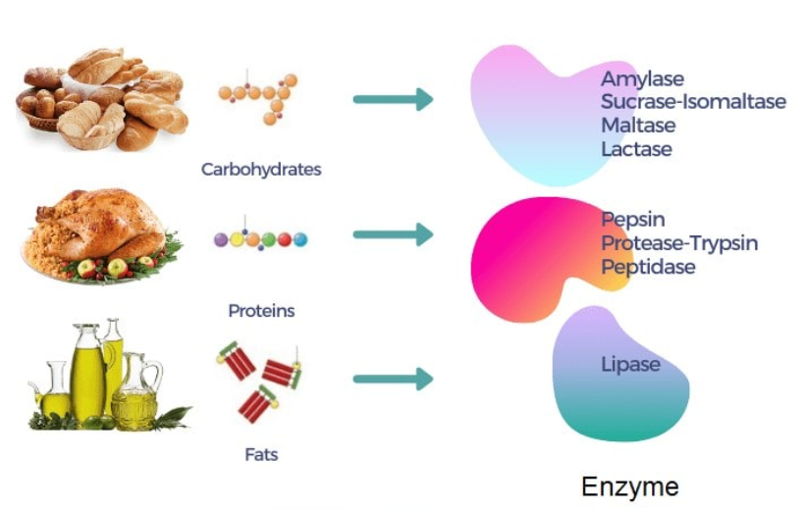
I. Thành tựu của công nghệ enzyme
4. Một số thành tựu khác
Tách chiết enzyme từ nguồn nguyên liệu tự nhiên và ứng dụng chúng trong các ngành sản xuất được tiến hành rộng rãi trên nhiều quốc gia.

Slide 22


I. Thành tựu của công nghệ enzyme
4. Một số thành tựu khác
Enzyme xử lý rác
Chế phẩm thức ăn chăn nuôi

Slide 23
II. Triển vọng của công nghệ enzyme trong tương lai
Với những thành tựu của công nghệ enzyme hiện nay, em hãy phân tích những triển vọng của công nghệ enzyme trong tương lai?

Slide 24
II. Triển vọng của công nghệ enzyme trong tương lai
- Trong tương lai, sản xuất enzyme hứa hẹn sẽ trở thành ngành công nghiệp dẫn đầu trong cung cấp các nguồn nguyên vật liệu cho nhiều ngành công nghiệp khác.
Sản xuất enzyme
Công nghiệp
Nông nghiệp
Hóa học
Y dược
Chế phẩm sinh học
Xử lí môi trường

Slide 25
II. Triển vọng của công nghệ enzyme trong tương lai
Những xu hướng phát triển công nghệ enzyme trong tương lai là gì?
+ Cải tiến nguồn gene hiện có
+ Tìm kiếm hoặc tạo nguồn gene mới
+ Cải tiến quy trình sản xuất

Slide 26
II. Triển vọng của công nghệ enzyme trong tương lai
Cải tiến nguồn gene hiện có
Công nghệ gene
Công nghệ enzyme
Thay thế đặc tính enzyme
Gây đột biến điểm để biến đổi cấu trúc enzyme
Tạo sinh vật biến đổi gene để sản xuất enzyme có hoạt tính cao

Slide 27
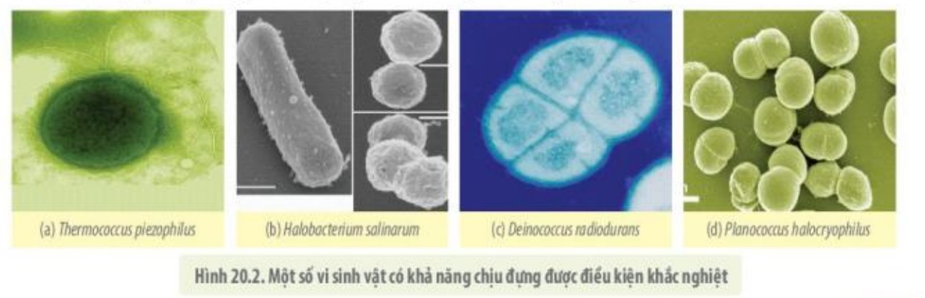
II. Triển vọng của công nghệ enzyme trong tương lai
Tìm kiếm hoặc tạo nguồn gene mới
Thu nhận enzyme có khả năng giữ được hoạt tính xúc tác trong môi trường nhiệt độ cao, áp xuất cao…

Slide 28
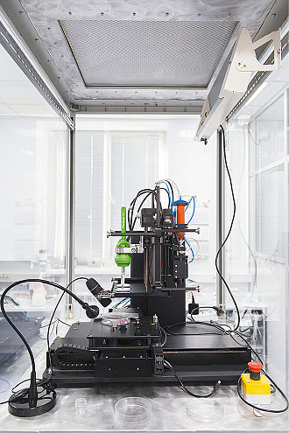
II. Triển vọng của công nghệ enzyme trong tương lai
Tìm kiếm hoặc tạo nguồn gene mới
Sử dụng kỹ thuật hiện đại (như in 3D sinh học) để thiết kế các phân tử enzyme mang đặc tính mới và có hiệu quả sử dụng trong thực tiễn.
Một máy in 3D sinh học

Slide 29
II. Triển vọng của công nghệ enzyme trong tương lai
Tìm kiếm hoặc tạo nguồn gene mới
Sử dụng kỹ thuật hiện đại (như in 3D sinh học) để thiết kế các phân tử enzyme mang đặc tính mới và có hiệu quả sử dụng trong thực tiễn.
+ Enzyme dùng trong xử lý chất thải công nghiệp
+ Enzyme dùng trong chuẩn đoán các bệnh ở người
+ Enzyme dùng trong quá trình sản xuất thuốc chữa bệnh

Slide 30
II. Triển vọng của công nghệ enzyme trong tương lai
Cải tiến quy trình sản xuất
Áp dụng những công nghệ mới cũng như phối hợp với nhiều lĩnh vực khác để phát triển kỹ thuật sản xuất, nhờ đó tạo ra những enzyme có nhiều ưu điểm hơn hiện nay.
Sự phát triển của công nghệ enzyme cũng mở ra nhiều cơ hội nghề nghiệp như sản xuất và nghiên cứu ứng dụng enzyme ➔ Qua đó giải quyết được vấn đề việc làm và cải thiện chất lượng cuộc sống.

Slide 31
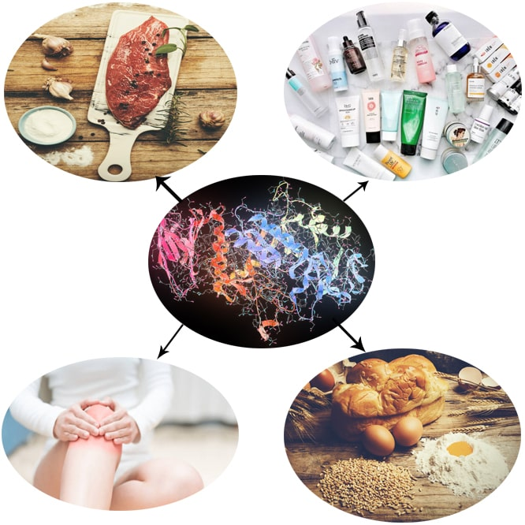
LUYỆN TẬP
Em hãy tìm hiểu và trình bày một thành tựu của ứng dụng công nghệ enzyme mà em thấy sẽ có triển vọng trong tương lai. Phân tích những giá trị thực tiễn mà thành tựu đó mang lại .
ENZYME

Slide 32
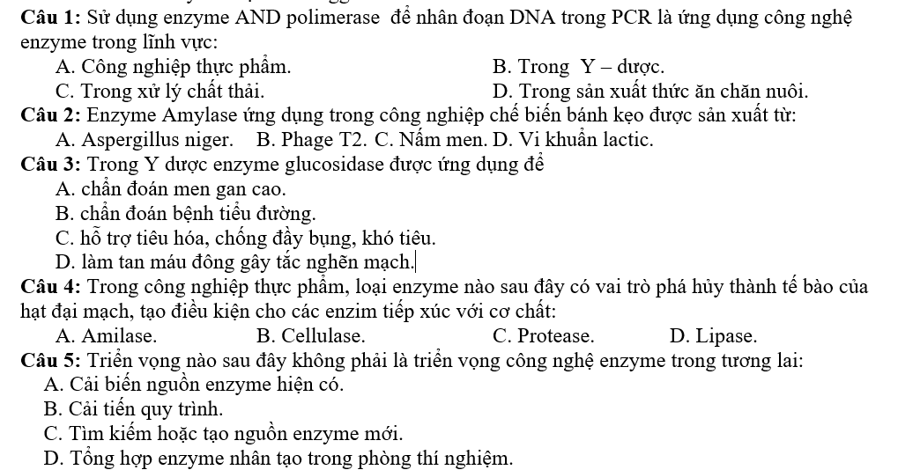

Slide 33
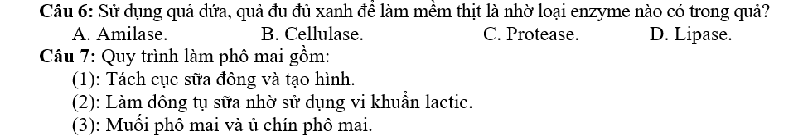

Slide 34
